Slide 1
初识Android
及Android开发环境

Slide 2
课程目标
1.可以了解Google android开发的相关知识
2.可以掌握Google android开发的实践技能，通过对Framework层了解和学习， 进行Google android应用层的开发实践工作，
3.通过考核成为合格的android初级开发人才。

Slide 3
本章目标
1、了解Android的背景
2、了解Android的历史
3、了解Android的发展
4、创建Android 模拟器
5、树立android开发大有可为的认识
6、Android软件开发包的准备
7、windows环境下的JDK、Eclipse、Android SDK软件安装
8、Android开发插件ADT的安装，指定AndroidSDK路径，
创建虚拟设备。
9、了解其它操作系统下的各类Android工具和插件的安装。

Slide 4
1、初识Android

Slide 5
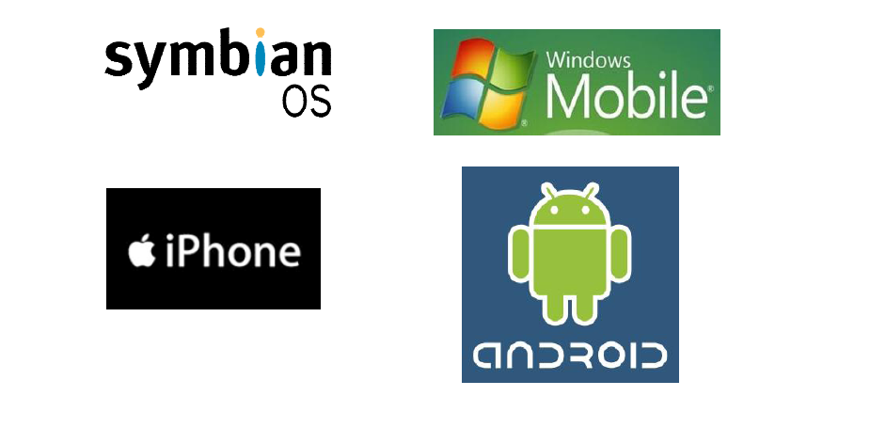
1.1移动平台分析

Slide 6
1.2Android的背景
Android系统刚开始由一家位于美国加利福尼亚州名字也叫Android的小型创业公司(Android Inc)开发,Google在2005年7月份收购了Android Inc公司。Android Inc公司的联合创始人Andy Rubin,Rich Miner,Nick Sears和Chris White也一起到Google工作。Andy Rubin加入Google后开始作为Android项目的负责人，开始开发这个基于Linux内核，功能灵活升级方便的移动操作系统。也正是从那个时候业界才开始传说Google打算进入移动手机市场的消息。

Slide 7
1.3Android的历史
Android 1.1
发布时间：发布于 2009 年 2 月
代表手机：T-Mobile G1
Android 1.5
发布时间：发布于 2009 年 5月
代表手机：摩托罗拉Backflip（MOTO ME600）
Android 1.6
发布时间：发布于 2009 年 9月
代表手机：索尼爱立信 X10，摩托罗拉A1680
Android 2.0
发布时间：发布于 2009 年 10月
代表手机：摩托罗拉XT800
Android 2.1
发布时间：发布于 2009 年 12
代表手机：摩托罗拉MILESTONE（里程碑）系列
Android 2.2
Android 2.3

Slide 8
1.4Android的发展
根据权威调查公司NPD Group的数据，2010年第二季度开始运行Android系统的手机是美国销售最多的智能手机，市场占有率达到33%，超过RIM公司黑莓系统的28%和苹果iOS系统的22%。Android系统手机全球市场占有率也仅落后于诺基亚的Symbian系统和RIM的黑莓系统手机，是目前全球第三大智能手机平台。
随着Android系统手机市场占有率的不断攀升，Android系统吸引了一大批程序开发者不断开发程序扩展Android手机的功能。目前Android电子市场拥有超过70000款应用程序，开发者提交的应用程序总数超过十万款。Android电子市场是目前第二大移动程序市场（落后与Apple Store），也是移动开发者最感兴趣的平台之一。

Slide 9
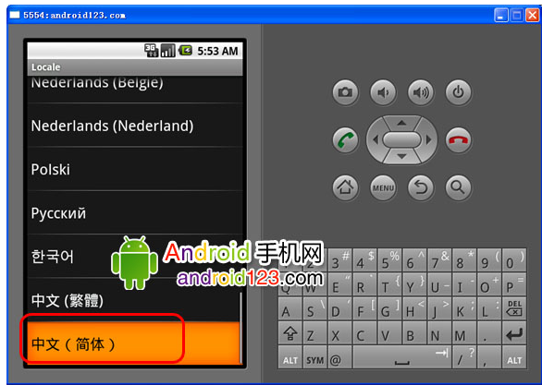
1.5Android 模拟器

Slide 10
2、搭建Android开发环境

Slide 11
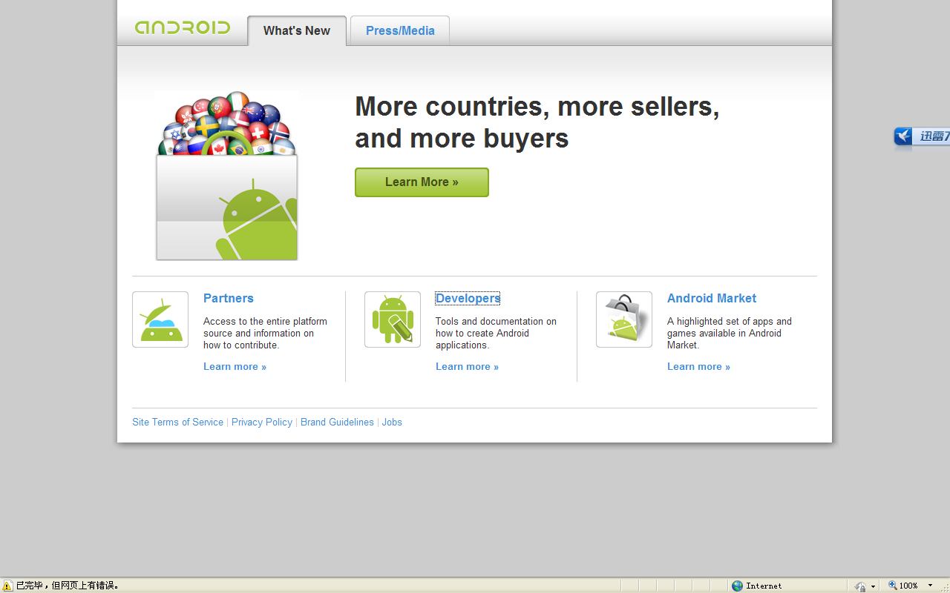
2.1开发包(Sdk)准备

Slide 12
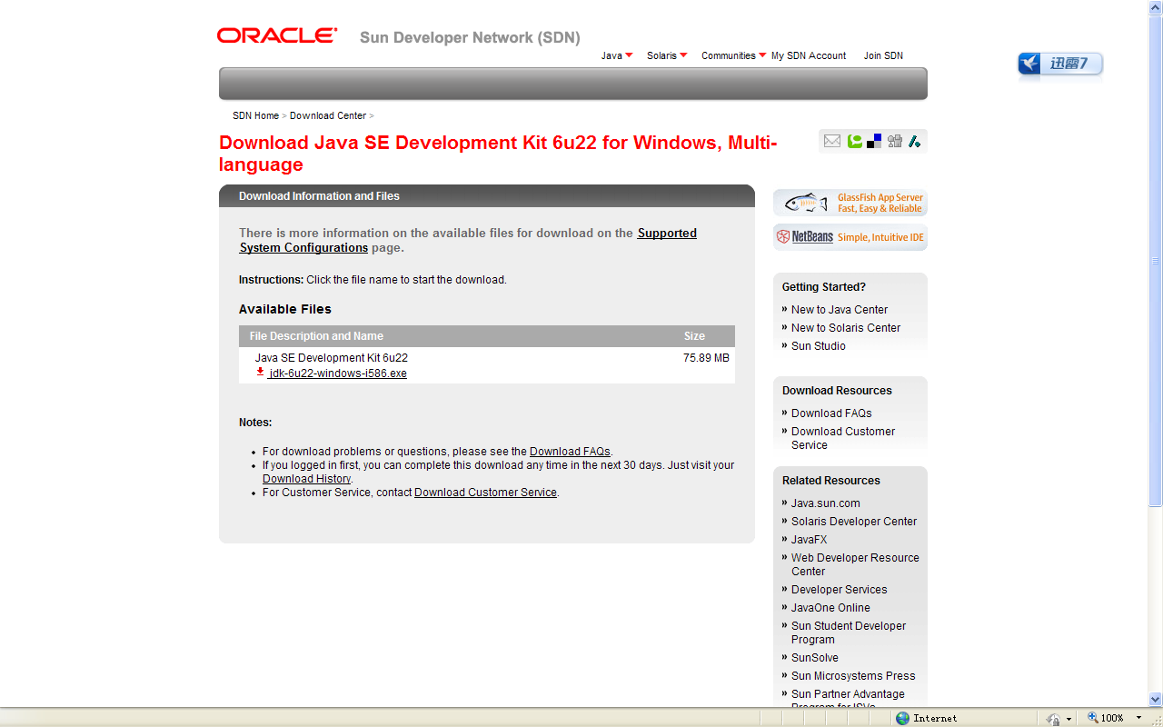
2.2JDK

Slide 13
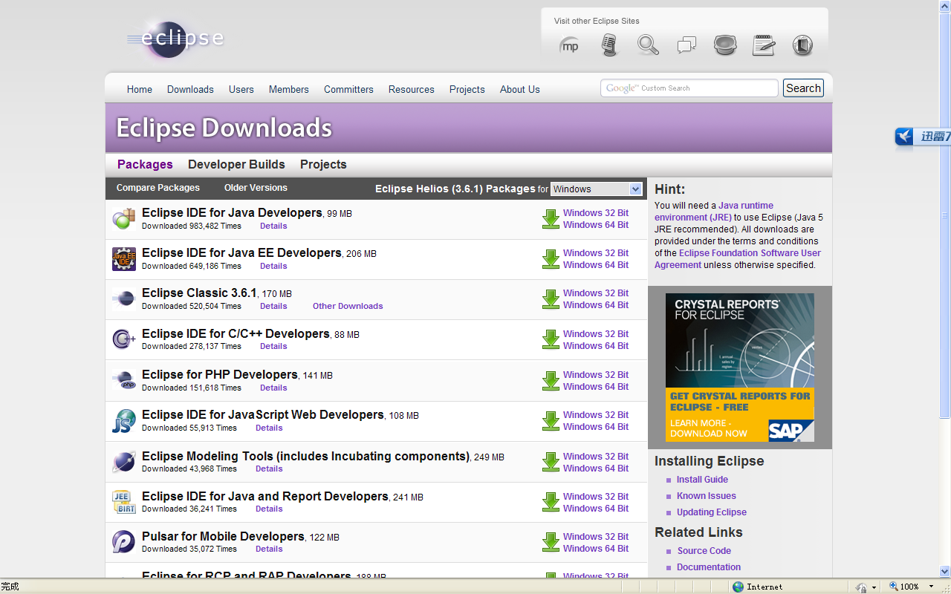
2.3 Eclipse

Slide 14
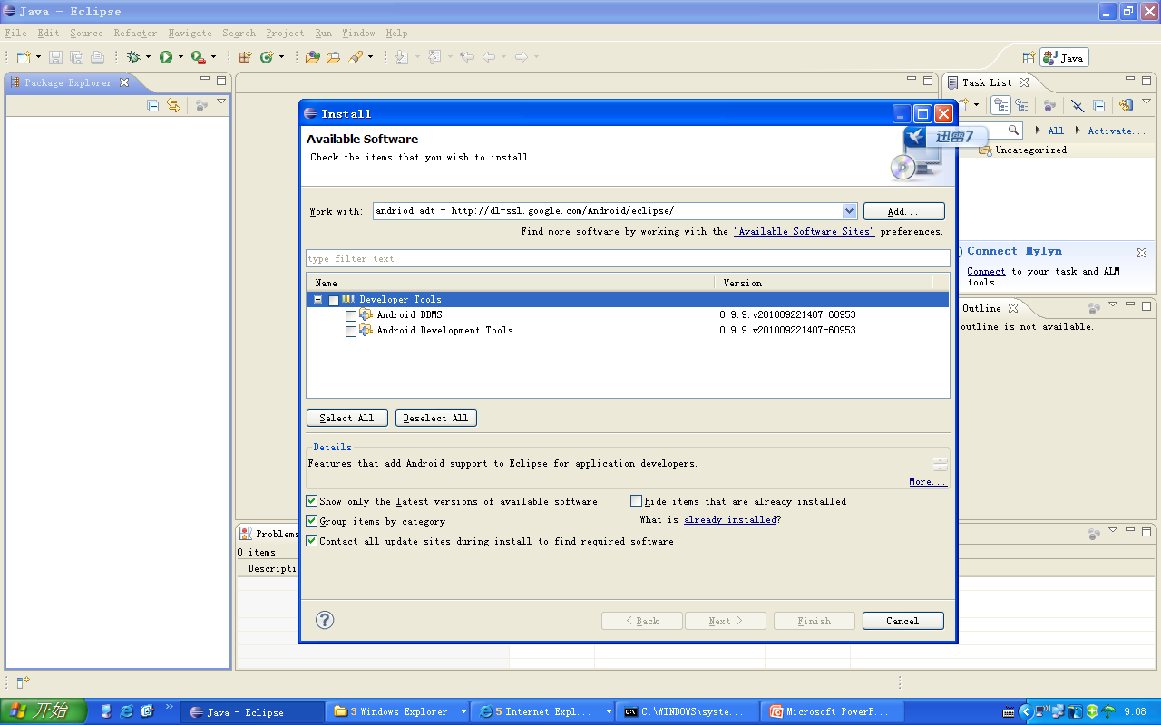
2.4ADT的安装
DDMS是我们开发人员最好的调试工具，它将是每个从事Android开发的人员都不可缺少的 http://dl-ssl.google.com/android/eclipse

Slide 15
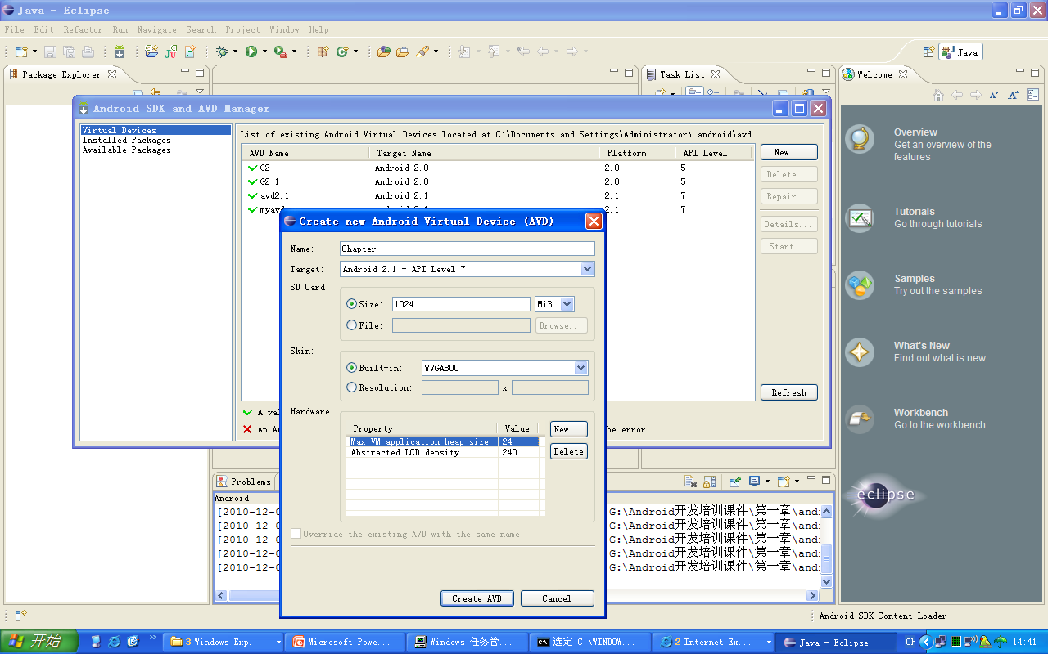
2.5 Avd
C:\Documents and Settings\Administrator>android create avd --name avd2.1 --target 6
Android 2.1 is a basic Android platform.
Do you wish to create a custom hardware profile [no]no
Created AVD 'avd2.1' based on Android 2.1, with the following hardware config:
hw.lcd.density=160
或通过eclipse设定

Slide 16
总结
了解Android的背景
了解Android的历史
版本发展历史
了解Android的发展
Android发展趋势
熟悉Android 模拟器
创建模拟器的方式有哪些
开发android应用前的准备
windows开发环境搭建

Slide 17
作业
Android版本区别
创建模拟器
熟记搭建流程
完成环境建设工作

Slide 18
谢谢！

